Slide 1
snort and suricata
이경문

Slide 2
snort 개요
sourcefire사에서 만든 NDIS
실시간 traffic 분석&packet logging용으로 적합
수많은 개발자들에 의한 rule 제공
물론 상용 rule는 구하기 어려움(돈주고 사야 함)
다양한 OS를 지원
open source(GPL license)
많은 업체에서 snort를 (몰래) 사용
http://snort.org

Slide 3
snort를 사용해야 하는 이유
새로 만든다 하더라도 snort 만큼 performance를 낼 수 있는 software는 만들기 어려움(시간이 많이 걸림)
snort에 적용된 수많은 최적화 algorithm을 배워서 구현한다는 것은 현실적으로 적합하지 않음

Slide 4
aho-corasick algorithmn
일반적으로 multi-string 검색에 적합
snort의 fast_pattern에 사용됨
http://en.wikipedia.org/wiki/Aho%E2%80%93Corasick_string_matching_algorithm

Slide 5
boyer-moore algorithm
일반적으로 single string 검색에 적합
snort rule의 content에서 사용됨
http://en.wikipedia.org/wiki/Boyer%E2%80%93Moore_string_search_algorithm
http://blog.ivank.net/aho-corasick-algorithm-in-as3.html

Slide 6
suricata 개요
multi-core, multi-threading 지원
기존 snort rule과 완벽 호환
gpu 하드웨어 가속 지원
lua와 같은 script language와 interface 가능
http://suricata-ids.org

Slide 7
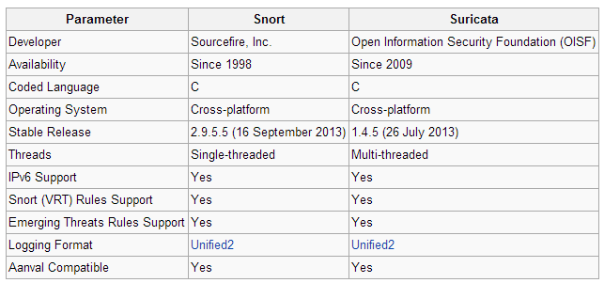
snort vs suricata
http://wiki.aanval.com/wiki/Snort_vs_Suricata

Slide 8
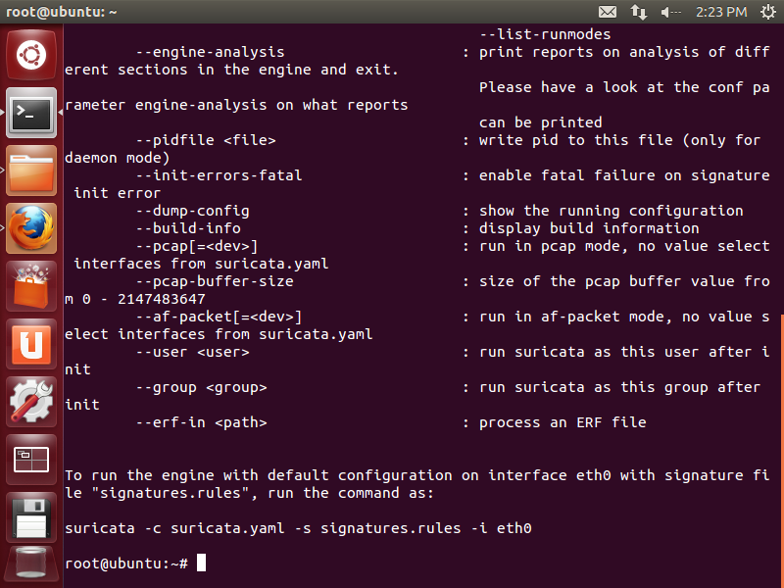
suricata test(설치 확인)
“sudo apt install suricata”로 설치를 하고
“suricata” 명령어가 실행이 되는지 확인한다.

Slide 9
suricata test(파일 수정)
다음과 같은 test.rules 파일을 생성한다.
alert tcp any any -> any 80 (msg:"gilgil.net access"; content:"GET /"; content:"Host: "; content:"gilgil.net"; sid:10001; rev:1;)
alert tcp any any -> any 80 (msg:"netflix.com access"; content:"GET /"; content:"Host: "; content:"netflix.com"; sid:10002; rev:1;)
alert tcp any any -> any 80 (msg:"qt.io access"; content:"GET /"; content:"Host: "; content:"qt.io"; sid:10003; rev:1;)
“suricata -s test.rules -i eth0” 명령어를 실행시킨다.

Slide 10
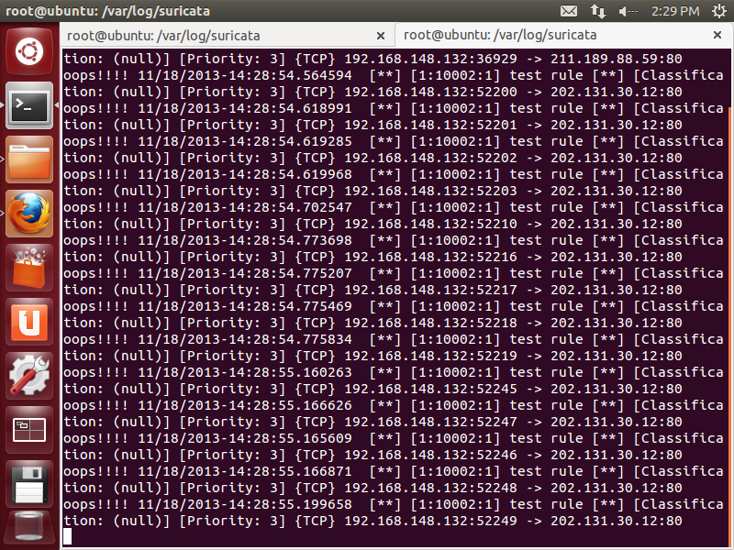
suricata test(fast.log 확인)
“tail -f /var/log/suricata/fast.log” 명령어로 로그를 실시간 확인한다.

